Slide 1







On-premise vs Cloud
Kde začít s migrací, jaké jsou pro a proti a čemu se vyvarovat
Ondřej Šika
Freelance & SikaLabs s.r.o.
ondrej@sika.io
@ondrejsika
/in/ondrejsika
Cloud Computing Conference, Praha, 22. 5. 2024

Slide 2

Ondřej Šika
Jsem DevOps engineer, architekt, konzultant a školitel z Prahy.
Založil jsem a řídím firmu SikaLabs s.r.o.
Navrhnu a implementuji Vám na míru DevOps architekturu - od verzování v Gitu po provoz kontejneru v Kubernetes v Cloudu. A vše co umím Vás i naučím :)

Slide 3
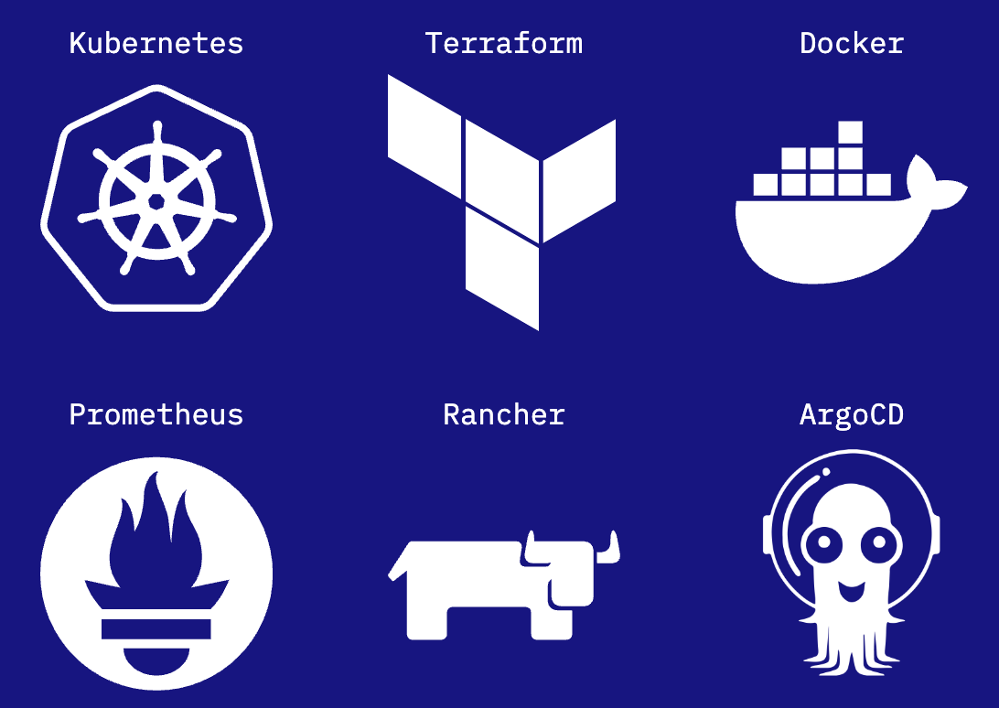
Moje DevOps / Cloud školení
Dělám populární školení, kde své znalosti předávám tak, abyste si mohli vše udělat sami a bez zbytečných přešlapů a slepých cest.
Úvod do DevOps
Kubernetes
AWS školení
Azure školení
Otevřené termíny + u Vás ve firmě

Slide 4






SikaLabs s.r.o.
Nedělám vše sám, mám skvělé kolegy!
Postaráme se Vám o zavedení DevOps technologií do firmy nebo o kompletní správu DevOps.

Slide 5
Our DevOps Stack
Git, Gitlab - Versioning & Collaboration
Gitlab CI, ArgoCD - Continuous Integration, Continuous Deployment
Docker, Kubernetes - Containers & Orchestration
AKS, EKS, RKE2- Kubernetes Provisioning
Terraform - Infrastructure management
Prometheus, Alertmanager, Grafana - Monitoring Stack
Elastic Stack / Loki - Log Management
Cloud
Public - AWS, Azure, DigitalOcean
Private - Proxmox, VMWare

Slide 6
O čem to bude
Obecně co je to Cloud
Proč chceme migrovat do cloudu
Výhody a nevýhody jednotlivých řešení
Postup migrace
Kde začít
Co zvážit
Čemu se vyvarovat

Slide 7

Co je to cloud?
Cloud computing is the on-demand availability of computer system resources, especially data storage and computing power, without direct active management by the user.
– https://en.wikipedia.org/wiki/Cloud_computing

Slide 8

Proč chceme migrovat do cloudu?
Škálovatelnost
Flexibilita
Jednoduchá správa
Terraform a IaC
Cena

Slide 9
Dělení cloudu
Veřejný (public) a soukromý (private) cloud
Podle velikosti
velká trojka, menší cloudy, lokální poskytovatelé
Podle rozsahu poskytovaných služeb

Slide 10
Veřejný vs privátní

Slide 11
Public cloud
Public cloud is a type of computing where resources are offered by a third-party provider via the internet and shared by organizations and individuals who want to use or purchase them. Some public cloud computing resources are available for free, while customers may pay for other resources through subscription or pay-per-usage pricing models.
– https://cloud.google.com/learn/what-is-public-cloud

Slide 12
Private cloud
A private cloud is a cloud computing environment dedicated to a single organization. Any cloud infrastructure has underlying compute resources like CPU and storage that you provision on demand through a self-service portal. In a private cloud, all resources are isolated and in the control of one organization.
– https://aws.amazon.com/what-is/private-cloud

Slide 13


Druhy veřejných cloudů
Velká trojka
AWS, Azure a GCP
"Menší" cloudy
Digital Ocean, Linode (Akamai), Hetzner, …
Lokální poskytovatelé
CRA, HomeAtCloud, WebSupport, …

Slide 15
Výhody velké trojky
Největší škála poskytovaných služeb
Nejlepší globální dostupnost
Vysoká dostupnost v rámci regionu
Enterprise ready
IaC a Terraform support

Slide 16
Nevýhody velké trojky
Jsou nejdražší
Lokality - Není v ČR
Problém s legislativou
Problém s latencí (nejbližší je Frankfurt)
Support je nic moc

Slide 17

Výhody a nevýhody "menších" cloudů
Výhody
Levnější, než velká trojka
Mnohem jednodušší správa
Podpora IaC a Terraformu
Support je výrazně lepší
Nevýhody
Výrazně menší nabídka služeb

Slide 18
Co je lokální cloud provider?
Lokální cloud poskytovatel musí poskytovat cloud.
Na první pohled to vypadá jasně, ale:
Nechceme poskytovat housing ani hardware - chceme cloudové služby - nechceme se starat o HW
Chceme mít možnost (automaticky) škálovat
Podpora IaC

Slide 19


Výhody a nevýhody lokálních cloudů
Výhody
Ceny jsou většinou přívětivé
Data jsou v ČR
Support je česky
Nevýhody
Menší škálovatelnost
Méně služeb než ostatní cloud provideři

Slide 20
Kombinované řešení

Slide 21
Kombinované řešení
Velmi často nemáme jen jednoho poskytovatele cloudu
Pokud používáme menší cloudy, občas potřebujeme funkcionalitu, kterou poskytuje například jen velká trojka
To samé platí pro privátní řešení
Bežně také používáme cloud i legacy on-premise dohromady
=> hybridní cloud

Slide 22
Pokud nezačínáme na zelené louce, budeme mít téměř vždy hybridní cloud

Slide 23

Opravdu chceme migrovat do cloudu?

Slide 24
Není to vše nebo nic …

Slide 25

Kde tedy začít s migrací?

Slide 26
Nízký effort, velký zisk
Střední effort, střední zisk
Velký effort, malý zisk

Slide 27
Nízký effort, velký zisk
Služby, co se složitě provozují v on premise a v cloudu jednoduše
Služby, co jsou v cloudu levnější, než v on premise
Je potřeba započítat všechny náklady spojené s on-premise provozem, primárně lidi
Služby, které se jednoduše migrují
Mohou běžet jednoduše v obou prostředích (v průběhu migrace)
Nemusí se migrovat data

Slide 28

Příklad nízkého effortu a vysokého zisku
AWS SES

Slide 29
AWS SES
Amazon Simple Email Service
Jednoduchý a spolehlivý způsob jak odesílat (i přijímat) emaily
Může běžet paralelně s on-premise SMTP serverem
Téměř žádná údržba
Nemusím řešit doručitelnost, spamlisty, … (to řeší Amazon)
Cena je $0.10 za 1000 odeslaných emailů

Slide 30


Příklad nízkého effortu a vysokého zisku
Cloudflare DNS
AWS Route53

Slide 31
Cloudflare DNS, AWS SES
Migrace DNS z vlastního serveru do cloudu
DNS je kritický bod infrastruktury
DNS můžeme migrovat bez výpadku
Nízká cena
Cloudflare DNS - zdarma
Route53 - $0.5 USD per zona + $0.40 per million queries

Slide 32
Střední effort, střední zisk
Služby, kde neušetříme při migraci tolik zdrojů (peněz/práce)
Služby, které se migrují obtížněji, ale jejich provoz má v cloudu přínos
=> Škálovatelnost, dostupnost, cena

Slide 33

Příklad středního effortu a středního zisku
AWS S3 Glacier

Slide 34
AWS S3 Glacier
AWS S3 je objektová storage od Amazonu. S3 Glacier je určena pro dlouhodobé zálohy.
Výhody
Vysoká spolehlivost 99.999999999% (11 nines)
Nízká cena - $0.0036 per GB / Month = $3.6 per GB / Month
AWS IAM & ACL
Nevýhody
Při migraci musíme migrovat data

Slide 35
Velký effort, malý zisk.
Má to vůbec smysl?

Slide 36
Velký effort, malý/žádný zisk
Někdy ne
Nemá smysl přesouvat to, co neumíme / nemůžeme škálovat
To, co je v cloudu drahé (raw compute, high data transfers, …)
Někdy ano, i za cenu větších nákladů
Pokud potřebujeme škálovat
Pokud chceme jednodušší správu
Pokud se chceme kompletně zbavit on-premise

Slide 37
Příklad velkého effortu a malého zisku
VMs které nemůžeme škálovat
Streaming - Velké datové přenosy
On-premise cloud - Není nutné migrovat cloud do cloudu

Slide 38
Nebo jiný cloud?

Slide 40
Nebo jiný cloud?
Ne vše musí být ve velké trojce => Cloud != Azure, AWS, GCP
Menší nebo lokální poskytovatelé mají často velmi příznivé ceny
Nabídka služeb je omezená, ale to, co nám v této fázi zbývá, většinou bez problému pokrývají
Compute, Storage, Networking
Kubernetes
Pořád jsou to cloudy => flexibilita, IaC, Terraform, …

Slide 41
Shrnutí

Slide 42
Shrnutí
Začít potupně
Vybrat služby, kde má cloud největší přidanou hodnotu
Není nutné zmigrovat všechno
Každý provider má výhody i nevýhody - dají se kombinovat

Slide 43
Díky za pozornost

Slide 44
Otázky

Slide 45

Email ondrej@sika.io
Twitter
@ondrejsika
LinkedIn
/in/ondrejsika
Slides
sika.link/slides

